Slide 1


Miditech #14 - QGIS
MIDITECH #14
La cartographie avec QGIS
Mercredi 9 mars 2016

Slide 2
Miditech #14 - remerciements
Merci !!
PJGN/IRCGN
Le SESTI : vidéo, préparation, post-prod.
La DGGN : mise à disposition de l'amphi
Bureau CIMI : Bernard et César
Merci à vous...

Slide 3
Miditech #14 - remerciements
Présentations
Eric Pommereau
Ingénieur des SIC, ancien policier
Chef de section cartographie au ST(SI)²
Autodidacte, carto depuis 4 ans (OSM)

Slide 4
Miditech #14 - déroulement
Pourquoi QGIS ?
(sécurité intérieure)
Le constat : le chaos et les barbares
Des besoins en matière de cartographie qui explosent, une réponse inadaptée
Différents domaines métiers : PJ, SP, M.O., rens., logistique, financier...
Des spécialistes : montagnards, marins, cynos, SIC, analystes...
Beaucoup d'usages (locaux ou non), beaucoup de spécifique
Pas d'outil miracle... (contrairement à ce que disent les indus...)
→ incapacité à satisfaire TOUS les besoins (gestion de projet « traditionnelle »)
Une autre voie est possible
Permettre l'usage d'un SIG (technique et données)
En proposant un cadre d'utilisation (usage intranet)
S'interdire d'interdire : lâcher prise...
Idéalement : profiter de la multitude...

Slide 5
Miditech #14 - déroulement
Intérêts / Contraintes
(au MININT)
Intérêts :
Cross plateforme et libre : utilisable PARTOUT !! (maison, boulot...)
Complémentaire aux applis web existantes
Lecture des données externes (PM, SDIS, prestataires...)
Représentations à l'infini
Analyse spatiale
Impression
Ecosystème de plugin très riche
Contraintes :
Complexité d'utilisation → Formation nécessaire
Lourd (mémoire nécessaire)
(de base) peu adapté au partage, à la collaboration, à la publication
→ à développer :
Intéropérabilité (réelle) avec les outils existants
Une véritable filière à créer

Slide 6
Miditech #14 - déroulement
Déroulement
Utiliser QGIS : 1h00
Définition
Découverte QGIS
Visualiser des données (raster et vecteur)
Créer une carte (symbologie)
Représentation catégorisée, graduée, carte de chaleur
Représenter les données d'un CSV (jointure attributaire)
Densité des relais radio en corse
Export image/PDF haute définition (composeur d'impression)
Cas d'usage « métier » : 30mn
IRCGN : QGIS pour la gestion de scène de crime ou d'accident

Slide 7
Miditech #14 – présentation QGIS
Contexte & données
Contexte : internet (pas les mêmes contraintes qu'en intra)
Geoportail IGN (login & mdp : miditech14)
Les fichiers utilisés seront téléchargeables sur
  Le net : https://github.com/communaute-cimi
  Le site CIMI : http://cimi.ext.minint.fr
Provenance : http://data.gouv.fr
SAV
Sur le forum → http://forum.cimi.ext.minint.fr

Slide 8
Miditech #14 – présentation QGIS
Quelques définitions
Cartographie : « désigne la réalisation et l'étude des cartes géographiques et géologiques. »
SIG : « un système d'information conçu pour recueillir, stocker, traiter, analyser, gérer et présenter tous les types de données spatiales et géographiques. »
Géomatique : « ...regroupe l'ensemble des outils et méthodes permettant d'acquérir, de représenter, d'analyser et d'intégrer des données géographiques. »

Slide 9
Miditech #14 – présentation QGIS
Quelques définitions
Systèmes de Coordonnée de Référence : « … un référentiel dans lequel on peut représenter des éléments dans l'espace. ». (wikipedia)
SCR courants : 2154 (lambert 93), 4326 (WGS84)
Vecteurs : « ...objets géométriques (points, lignes, polygones) pour représenter les entités géographiques »(ente-aix.fr)
–> Notion de ponctuel et surfacique
Rasters (images) : « ...sont des images (plans scannés, photographies aériennes, images satellitaires) repérées dans l'espace » (ente-aix.fr)

Slide 10
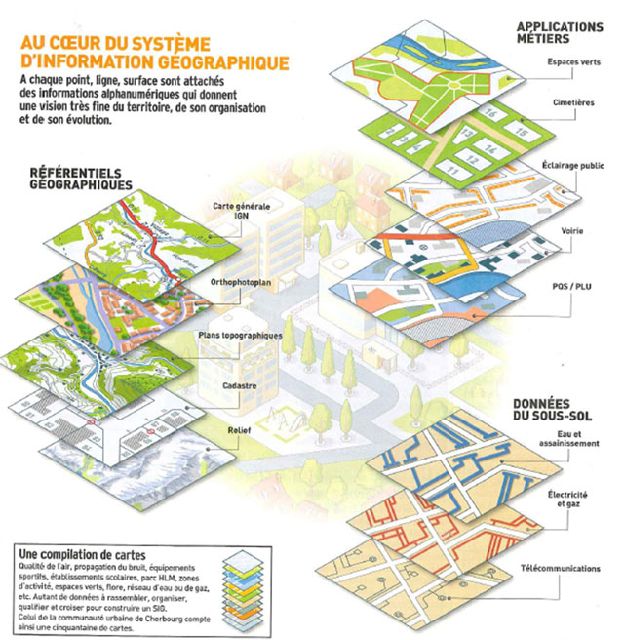
Miditech #14 – présentation QGIS
Source : Rambouillet territoires
http://rt78.fr

Slide 11
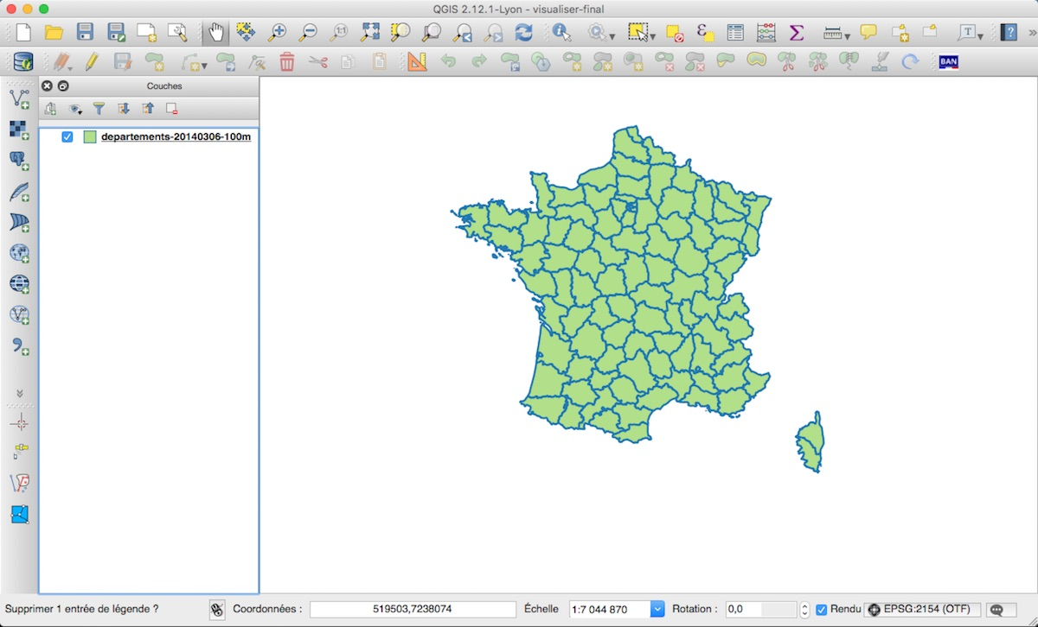
Miditech #14 – découverte

Slide 12
Miditech #14 – découverte
Découverte de QGIS
Le projet QGIS : version, origine, communauté
La notion de projet, projets exemple
Un tour du propriétaire
  Le menu
  Barres d'outils
  Panneaux
  Barre d'état
Personnalisation de l'affichage (clic droit)
Ecosystème des plugins, permettent d'étendre les fonctionnalités

Slide 13
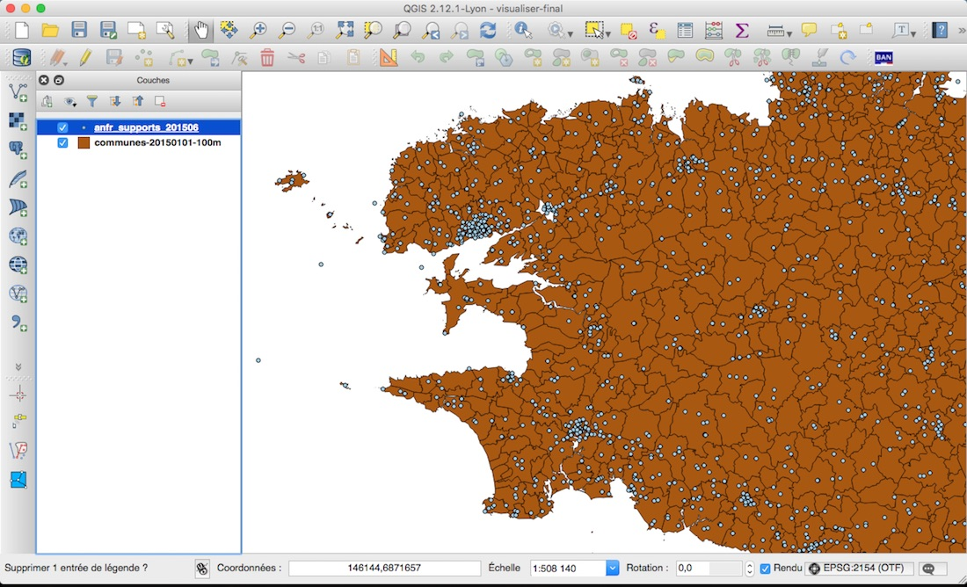
Miditech #14 – Visualiser

Slide 14
Miditech #14 – présentation QGIS
Visualiser des données
Ouverture d'un projet, fond de plan OpenStreetMap
Ajout de données vectorielles :
  Communes
  Départements
  Régions
Notion de couches : ordre, afficher/cacher
Différents SCR
Données attributaires
La sélection : table d'attributs et carte
Mesurer
Zoomer sur l'emprise

Slide 15
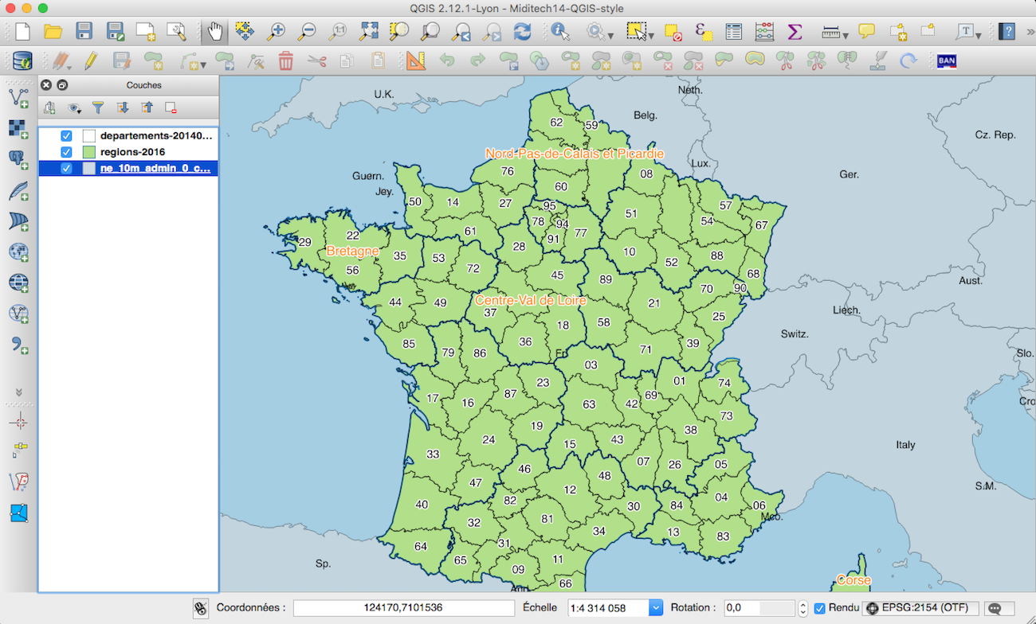
Miditech #14 – Styles et étiquettes

Slide 16
Miditech #14 – Style
Créer une carte
Styles et étiquetage
Données vectorielles : communes, départements, régions, NE
Ordre des couches
Remplissage, contour
Etiquetage
Affichage conditionnel étiquettes et couche (échelle)
Fond de plan n&b

Slide 17
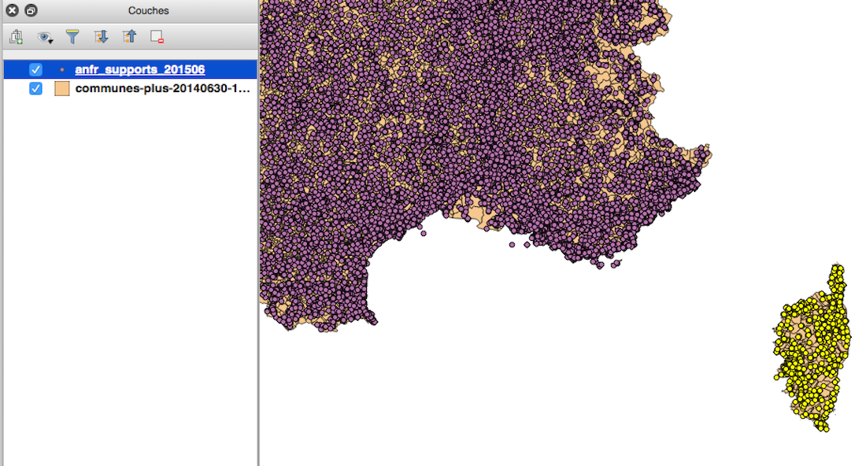
Miditech #14 – Sélectionner

Slide 18
Miditech #14 – présentation QGIS
La sélection,
extraction de données
Données :
  Départements
  Relais radio
Extraire la corse par sélection manuelle
Copier, coller comme une nouvelle couche
Extraire les antennes radio : requête spatiale.

Slide 19
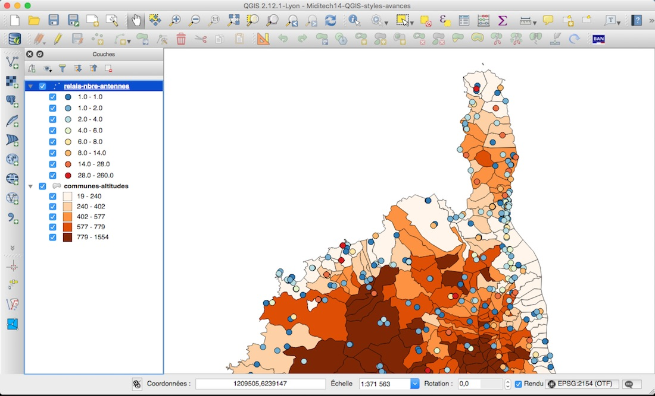
Miditech #14 – Styles avancés

Slide 20
Miditech #14 – présentation QGIS
Styles avancés
Données :
  Communes Corse
  Relais radio Corse
Styles avancés :
  Surfacique
    Catégorisation (statut)
    Graduation (z_moyen)
  Ponctuels
    Catégorisation (nature de relais)
    Gradué (nb_antennes)
    Carte de chaleur ?
  Calculs + Etiquetage composé

Slide 21
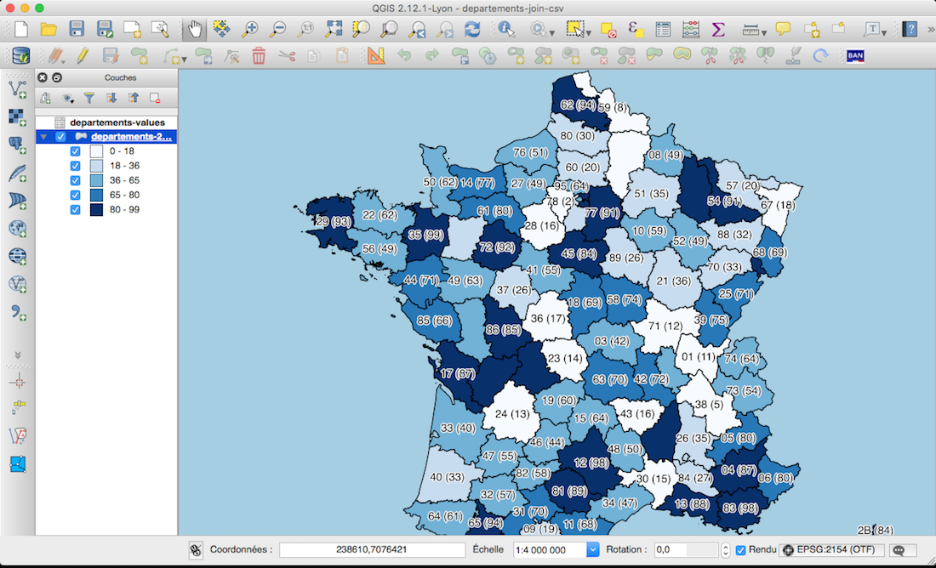
Miditech #14 – Jointure CSV

Slide 22
Miditech #14 – présentation QGIS
Lier des données CSV
Jointure attributaire
Création d'un fichier CSV (départements+compteur)
Enregistrement
Ajout de la couche shp du département
Visualisation des attibuts
Création de la jointure
Représentation graduée

Slide 23
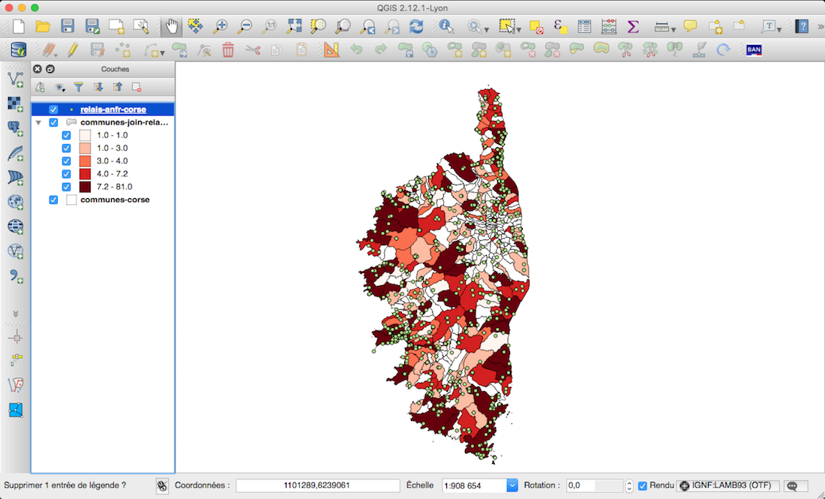
Miditech #14 – jointures spatiales

Slide 24
Miditech #14 – jointures spatiales
Densité des relais radio
Jointure spatiale
Relais radio sur la corse
Communes sur la corse
Activation du plugin ftools
Jointure spatiale (nombre de relais par commune)
Carte : densité par commune
Jointure spatiale (infos communes pour chaque relais)

Slide 25
Miditech #14 – présentation QGIS
Impression
Lancer le composer d'impression
Ajouter la carte
Ajouter la légende
Customiser la légende
Ajouter l'échelle
Ajouter le titre
Exporter

Slide 26
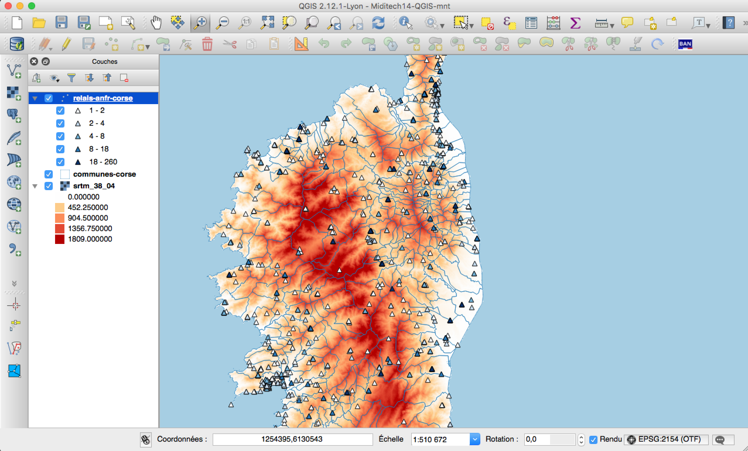
Miditech #14 – MNT

Slide 27
Miditech #14 – présentation QGIS
Liens
Introduction aux SIG (docs.qgis.org)
Manuel QGIS (docs.qgis.org)
Manuel d’exercice Qgis (docs.qgis.org)
Géoinformations - QGIS (MEDDE)
QGIS Tutorials (qgistutorials.com)
QGIS Planet (docs.qgis.org)
Youtube

Slide 28

Présentation CIMI : bilan
Merci
Des questions

